Slide 1

Python 102
Plus loin avec Python (3.6.4)

Slide 2
Squelette d'un module
Même un fichier destiné à être utilisé comme un script doit être importable
Un fichier important un module ne devrait subir d'effet de bord en exécutant les fonctionalités du module importé
En Python des outils comme pydoc ou ceux de tests unitaires ont besoin d'importer vos modules
Votre code doit toujours vérifier if __name__ == '__main__' avant d'exécuter votre programme principal
Ainsi, ce programme principal ne sera pas exécuté lorsque le module est importé

Slide 3
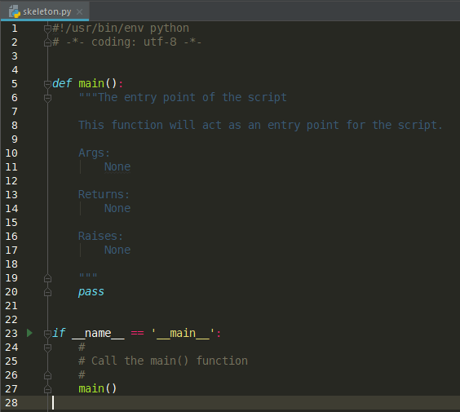
Squelette d'un module
Squelette d'un module

Slide 4
Complément sur les listes
Le type liste dispose de méthodes supplémentaires
Voici la liste complète des méthodes des objets de type liste
list.append(x)
Ajoute un élément à la fin de la liste. Equivalent à a[len(a):] = [x]
list.extend(iterable)
Étend la liste en y ajoutant tous les éléments de l’iterable. Équivalent à a[len(a):] = iterable
list.insert(i, x)
Insère un élément à la position indiquée. Le premier argument est la position de l’élément courant avant lequel l’insertion doit s’effectuer, donc a.insert(0, x) insère l’élément en tête de la liste, et a.insert(len(a), x) est équivalent à a.append(x)
list.remove(x)
Supprime de la liste le premier élément dont la valeur est x. Une exception est levée s’il existe aucun élément avec cette valeur

Slide 5
Complément sur les listes
list.pop([i])
Enlève de la liste l’élément situé à la position indiquée, et le renvoie en valeur de retour. Si aucune position n’est indiqué, a.pop() enlève et renvoie le dernier élément de la liste (les crochets autour du i dans la signature de la méthode indiquent bien que ce paramètre est facultatif, et non que vous devez placer des crochets dans votre code
list.clear()
Supprime tous les éléments de la liste, équivalent à del a[:]
list.index(x[, start[, end]])
Renvoie la position du premier élément de la liste ayant la valeur x (en commençant par zéro). Une exception ValueError est levée si aucun élément n’est trouvé.
Les arguments optionnels start et end sont interprétés de la même manière que dans la notation des tranches, et sont utilisés pour limiter la recherche à une sous-séquence particulière. L’index renvoyé est calculé relativement au début de la séquence complète, et non relativement à start
list.count(x)
Renvoie le nombre d’éléments ayant la valeur x dans la liste

Slide 6
Complément sur les listes
list.sort(key=None, reverse=False)
Trie les éléments sur place, (les arguments peuvent personnaliser le tri, voir sorted() pour leur explication)
list.reverse()
Inverse l’ordre des éléments de la liste, sur place
list.copy()
Renvoie une copie superficielle de la liste. Équivalent à a[:]
Un exemple utilisant la plupart de ces méthodes

Slide 7
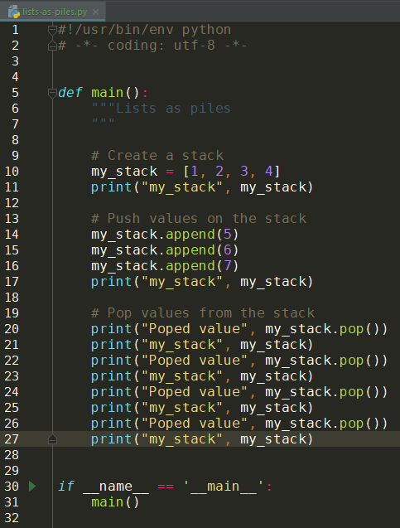
Utiliser les listes comme des piles
Les méthodes des listes rendent très facile leur utilisation comme des piles, où le dernier élément ajouté est le premier récupéré (« dernier entré, premier sorti », ou LIFO pour « last-in, first-out »)
Pour ajouter un élément sur la pile, utilisez la méthode append()
Pour récupérer l’objet au sommet de la pile, utilisez la méthode pop(), sans indicateur de position

Slide 8
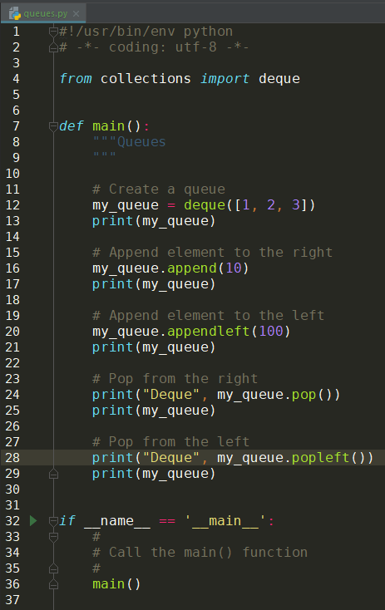
Utiliser les listes comme des files
Il est également possible d’utiliser une liste comme une file, où le premier élément ajouté est le premier récupéré (« premier entré, premier sorti », ou FIFO pour « first-in, first-out »)
Toutefois, les listes ne sont pas très efficaces pour ce type de traitement
Alors que les ajouts et suppressions en fin de liste sont rapides, les opérations d’insertions ou de retraits en début de liste sont lentes (car tous les autres éléments doivent être décalés d’une position).
Pour implémenter une file, utilisez donc la classe collections.deque qui a été conçue pour fournir des opérations d’ajouts et de retraits rapides aux deux extrémité

Slide 9
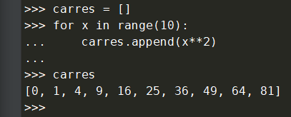

Compréhensions de listes
Les compréhensions de listes fournissent un moyen de construire des listes de manière très concise
Une application classique est la construction de nouvelles listes où chaque élément est le résultat d’une opération appliquée à chaque élément d’une autre séquence, ou de créer une sous-séquence des éléments satisfaisant une condition spécifique
Par exemple, supposons que l’on veuille créer une liste de carrés
Notez que cela créé (ou écrase) une variable nommée x qui existe toujours après l’exécution de la boucle
On peut calculer une liste de carrés sans effet de bord, avec :

Slide 10
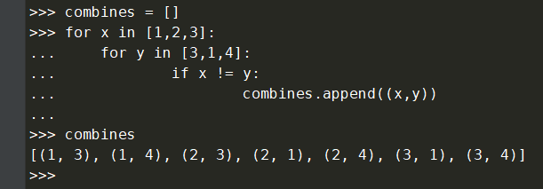
Compréhensions de listes
Une compréhension de liste consiste en crochets contenant une expression suivie par une clause for, puis par zéro ou plus clauses for ou if
Le résultat sera une nouvelle liste résultat de l’évaluation de l’expression dans le contexte des clauses for et if qui la suivent
Par exemple, cette compréhension de liste combine les éléments de deux listes s’ils ne sont pas égaux (Equivalent, en plus concis que la première solution)

Slide 11

Compréhensions de listes
Les compréhensions de listes peuvent contenir des expressions complexes et des fonctions imbriquées

Slide 12
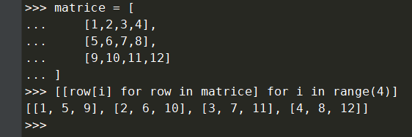
Compréhensions de listes imbriquées
La première expression dans une compréhension de liste peut être n’importe quelle expression, y compris une autre compréhension de liste

Slide 13
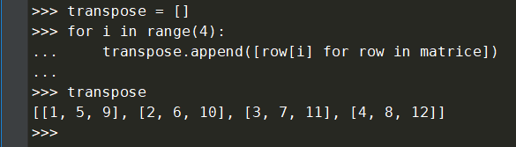
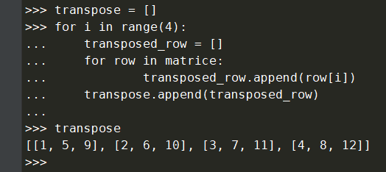
Compréhensions de listes imbriquées
Les exemples suivants sont équivalents

Slide 14

Compréhensions de listes imbriquées
Dans des cas concrets, il est toujours préférable d’utiliser des fonctions natives plutôt que des instructions de contrôle de flux complexes
La fonction zip() ferait dans ce cas un excellent travail

Slide 15
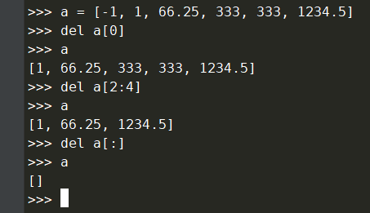
L'instruction del
Il existe un moyen de retirer un élément d’une liste à partir de sa position au lieu de sa valeur : l’instruction del
Elle diffère de la méthode pop() qui, elle, renvoie une valeur
L’instruction del peut également être utilisée pour supprimer des tranches d’une liste ou la vider complètement (ce que nous avions fait auparavant en affectant une liste vide à la tranche)

Slide 16
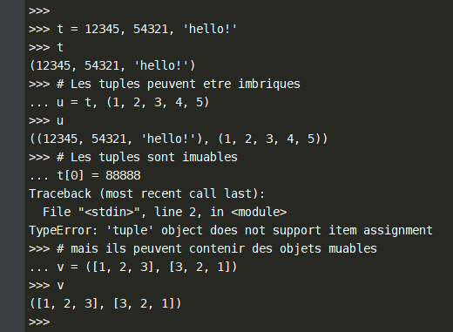
Tuples & séquences
Nous avons vu que les listes et les chaînes de caractères ont beaucoup de propriétés en commun, comme l’indexation et les opérations sur des tranches
Ce sont deux exemple de séquences (voir Types séquentiels — list, tuple, range)
Comme Python est un langage en constante évolution, d’autres types de séquences y seront peut-être ajoutés
Il existe également un autre type standard de séquence : le tuple
Un tuple consiste en différentes valeurs séparées par des virgules

Slide 17
Tuples & séquences
Comme vous pouvez le voir, à l’affichage les tuples sont toujours encadrés par des parenthèses, de façon à ce que des tuples imbriqués soient interprétés correctement
Ils peuvent être entrés avec ou sans parenthèses, même si celles-ci sont souvent nécessaires (notamment lorsqu’un tuple fait partie d’une expression plus longue)
Il n’est pas possible d’affecter de valeur à un élément d’un tuple ; par contre, il est possible de créer des tuples contenant des objets mutables, comme des listes
Si les tuples peuvent sembler similaires aux listes, ils sont souvent utilisés dans des cas différents et pour des raisons différentes
Les tuples sont immutables et contiennent souvent des séquences hétérogènes d’éléments qui sont accédés par « déballage » (voir plus loin) ou indexation (ou même par attributs dans le cas des namedtuples)
Les listes sont souvent mutable, et contiennent des éléments homogènes qui sont accédés par itération sur la liste

Slide 18
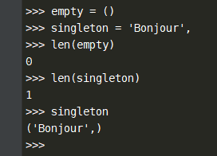
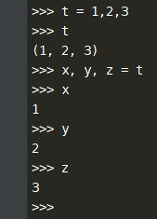
Tuples & séquences
Un problème spécifique est la construction de tuples ne contenant aucun ou un seul élément : la syntaxe a quelques tournures spécifiques pour s’en accommoder
Les tuples vides sont construits par une paire de parenthèses vides
Un tuple avec un seul élément est construit en faisant suivre la valeur par une virgule (il n’est pas suffisant de placer cette valeur entre parenthèses)
Pas très joli, mais efficace
L’instruction t = 1, 2, 3 est un exemple d’un emballage de tuple : les valeurs 1, 2 et 3 sont emballées ensemble dans un tuple
L’opération inverse est aussi possible

Slide 19
Tuples & séquences
Ceci est appelé, de façon plus ou moins appropriée, un déballage de séquence et fonctionne pour toute séquence placée à droite de l’expression
Ce déballage requiert autant de variables dans la partie gauche qu’il y a d’éléments dans la séquence
Notez également que cette affectation multiple est juste une combinaison entre un emballage de tuple et un déballage de séquence

Slide 20
Les ensembles
Python fournit également un type de donnée pour les ensembles
Un ensemble est une collection non ordonnée sans élément dupliqué
Des utilisations basiques concernent par exemple des tests d’appartenance ou des suppressions de doublons
Les ensembles supportent également les opérations mathématiques comme les unions, intersections, différences et différences symétriques
Des accolades, ou la fonction set() peuvent être utilisés pour créer des ensembles
Notez que pour créer un ensemble vide, {} ne fonctionne pas, cela créé un dictionnaire vide
Utilisez plutôt set()

Slide 21
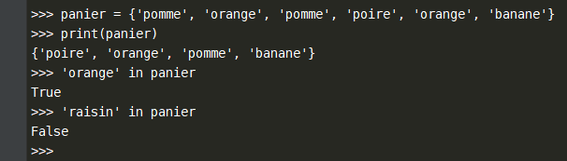
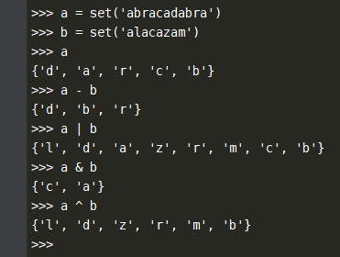
Les ensembles
a - b : élément de a absents de b
a | b : éléments dans ou dans b ou dans les deux
a & b : éléments dans a et dans b
a ^ b : éléments dans a ou dans b mais pas dans les deux

Slide 22

Les ensembles
Tout comme les compréhensions de listes, il est possible d’écrire des compréhensions d’ensemble

Slide 23
Les dictionnaires
Un autre type de donnée très utile, natif dans Python, est le dictionnaire
Ces dictionnaires sont parfois présents dans d’autres langages sous le nom de « mémoires associatives » ou de « tableaux associatifs »
À la différence des séquences, qui sont indexées par des nombres, les dictionnaires sont indexés par des clés, qui peuvent être de n’importe quel type immutable
Les chaînes de caractères et les nombres peuvent toujours être des clés
Des tuples peuvent être utilisés comme clés s’ils ne contiennent que des chaînes, des nombres ou des tuples
Si un tuple contient un objet mutable, de façon directe ou indirecte, il ne peut pas être utilisé comme une clé
Vous ne pouvez pas utiliser des listes comme clés, car les listes peuvent être modifiées en place en utilisant des affectations par position, par tranches ou via des méthodes comme append() ou extend()

Slide 24
Les dictionnaires
Le plus simple est de considérer les dictionnaires comme des ensembles non ordonnés de paires clé: valeur, les clés devant être uniques (au sein d’un dictionnaire)
Une paire d’accolades crée un dictionnaire vide : {}
Placer une liste de paires clé:valeur séparées par des virgules à l’intérieur des accolades ajoute les valeurs correspondantes au dictionnaire
C’est également de cette façon que les dictionnaires sont affichés en sortie
Les principales opérations effectuées sur un dictionnaire consistent à stocker une valeur pour une clé et à extraire la valeur correspondant à une clé
Il est également possible de supprimer une paire clé:valeur avec del
Si vous stockez une valeur pour une clé qui est déjà utilisée, l’ancienne valeur associée à cette clé est perdue
Si vous tentez d’extraire une valeur associée à une clé qui n’existe pas, une exception est levée

Slide 25
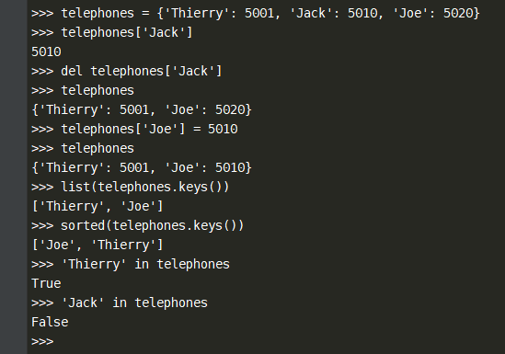
Les dictionnaires
Exécuter list(d.keys()) sur un dictionnaire d renvoie une liste de toutes les clés utilisées dans le dictionnaire, dans un ordre arbitraire (si vous voulez qu’elles soient triées, utilisez sorted(d.keys()))
Pour tester si une clé est dans le dictionnaire, utilisez le mot-clé in

Slide 26
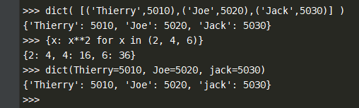
Les dictionnaires
Le constructeur dict() fabrique un dictionnaire directement à partir d’une liste de paires clé:valeur stockées sous la forme de tuples
De plus, il est possible de créer des dictionnaires par compréhension depuis un jeu de clef et valeurs
Lorsque les clés sont de simples chaînes de caractères, il est parfois plus facile de spécifier les paires en utilisant des paramètres nommés

Slide 27
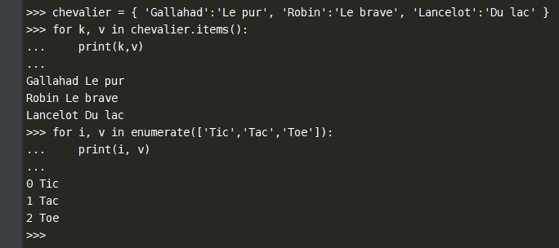
Techniques de boucles
Lorsque vous faites une boucle sur un dictionnaire, les clés et leurs valeurs peuvent être récupérées en même temps en utilisant la méthode items()
Lorsque vous itérez sur une séquence, la position et la valeur correspondante peuvent être récupérées en même temps en utilisant la fonction enumerate()

Slide 28
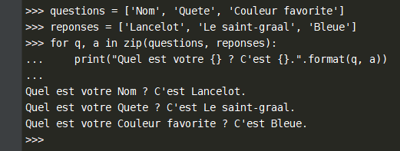
Techniques de boucles
Pour faire des boucles sur deux séquences ou plus en même temps, les éléments peuvent être associés par la fonction zip()

Slide 29
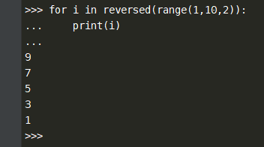
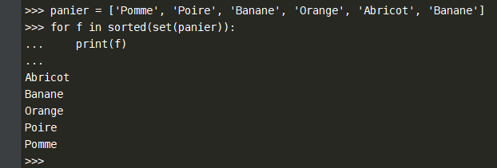
Techniques de boucles
Pour faire une boucle sur une séquence inversée, commencez par créer la séquence dans son ordre normal, puis appliquez la fonction reversed()
Pour faire une boucle sur une séquence triée, utilisez la fonction sorted(), qui renvoie une nouvelle liste triée sans altérer la source

Slide 30
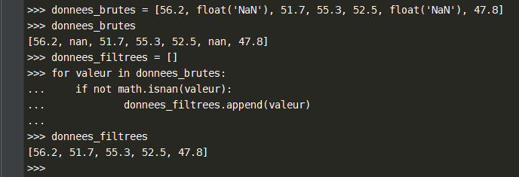

Techniques de boucles
Il est parfois tentant de changer une liste pendant son itération, cependant, c’est souvent plus simple et plus sûr de créer une nouvelle liste à la place
Ou bien

Slide 31
Plus d'informations sur les conditions
Les conditions utilisées dans une instruction while ou if peuvent contenir n’importe quel opérateur, pas seulement des comparaisons
Les opérateurs de comparaison in et not in testent si une valeur est présente ou non dans une séquence
Les opérateurs is et is not testent si deux objets sont vraiment le même objet
Ceci n’est important que pour des objets mutables comme des listes
Tous les opérateurs de comparaison ont la même priorité, qui est plus faible que celle des opérateurs numériques
Les comparaison peuvent être enchaînées
Par exemple, a < b == c teste si a est inférieur ou égal à b et par ailleurs si b est égal à c

Slide 32
Plus d'informations sur les conditions
Les comparaisons peuvent être combinées en utilisant les opérateurs booléens and et or, le résultat d’une comparaison (ou de toute expression booléenne) pouvant être inversé avec not
Ces opérateurs ont une priorité inférieure à celle des opérateurs de comparaison
Entre eux, not a la priorité la plus élevée et or la plus faible, de telle sorte que A and not B or C est équivalent à (A and (not B)) or C
Comme toujours, des parenthèses peuvent être utilisées pour exprimer l’instruction désirée

Slide 33
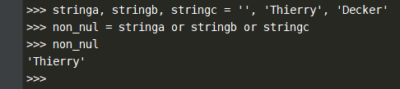
Plus d'informations sur les conditions
Les opérateurs booléens and et or sont appelés opérateurs en circuit court
Leurs arguments sont évalués de la gauche vers la droite, et l’évaluation s’arrête dès que le résultat est déterminé
Par exemple, si A et C sont vrais et B est faux, A and B and C n’évalue pas l’expression C
Lorsqu’elle est utilisée en tant que valeur et non en tant que booléen, la valeur de retour d’un opérateur en circuit court est celle du dernier argument évalué
Il est possible d’affecter le résultat d’une comparaison ou d’une autre expression booléenne à une variable

Slide 34
Comparer des séquences avec d’autres types
Des séquences peuvent être comparées avec d’autres séquences du même type
La comparaison utilise un ordre lexicographique : les deux premiers éléments de chaque séquence sont comparés, et s’ils diffèrent cela détermine le résultat de la comparaison ; s’ils sont égaux, les deux éléments suivants sont comparés à leur tour, et ainsi de suite jusqu’à ce que l’une des séquences soit épuisée
Si deux éléments à comparer sont eux-mêmes des séquences du même type, alors la comparaison lexicographique est effectuée récursivement
Si tous les éléments des deux séquences sont égaux, les deux séquences sont alors considérées comme égales
Si une séquence est une sous-séquence de l’autre, la séquence la plus courte est celle dont la valeur est inférieure
La comparaison lexicographique des chaînes de caractères utilise le code Unicode des caractères

Slide 35
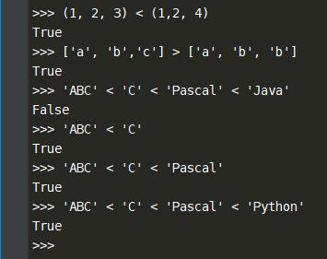
Comparer des séquences avec d’autres types
Quelques exemples
Comparer des objets de type différents avec < ou > est autorisé si les objets ont des méthodes de comparaison appropriées
Par exemple, les types numériques sont comparés via leur valeur numérique, donc 0 est égal à 0,0, etc.
Dans les autres cas, au lieu de donner un ordre imprévisible, l’interpréteur lancera une exception TypeError

Slide 36
Modules
Lorsque vous quittez et entrez à nouveau dans l’interpréteur Python, tout ce que vous avez déclaré dans la session précédente est perdu
Afin de rédiger des programmes plus longs, vous devriez utiliser un éditeur de texte, préparer votre code dans un fichier, et exécuter Python avec ce fichier en paramètre
Ça s’appelle créé un script
Lorsque votre programme deviendra plus long encore, vous pourrez séparer votre code dans plusieurs fichiers, et vous trouverez aussi pratique de réutiliser des fonctions écrites pour un programme dans un autre sans avoir à les copier

Slide 37
Modules
Pour gérer ça, Python à un moyen de rédiger des définitions dans un fichier et les utiliser dans un script ou une session interactive
Un tel fichier est appelé un module, et les définitions d’un module peuvent être importées dans un autre module ou dans le module main (qui est le module qui contiens vos variables et définitions lors de l’exécution d’un script ou en mode interactif)
Un module est un fichier contenant des définitions et des instructions
Son nom de fichier est le même que son nom, suffixé de .py
À l’intérieur d’un module, son propre nom est accessible dans la variable __name__

Slide 38

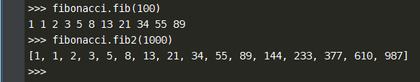
Modules
Créez un fichier nommé fibonacci.py ()
Insérer le contenu du lien ci-dessus et enregistrez votre fichier
Maintenant, en étant dans le même dossier, ouvrez un interpréteur et importez le module en tapant :
Cela n’importe pas les noms des fonctions définies dans fibonacci directement dans la table des symboles courante, mais y ajoute simplement fibonacci
Vous pouvez donc appeler les fonctions via le nom du module

Slide 39
Les modules en détail
Un module peut contenir aussi bien des instructions que des déclarations de fonctions
Ces instructions permettent d’initialiser le module, et ne sont donc exécutées que la première fois que le nom d’un module est trouvé dans un import
Elles sont aussi exécutées lorsque le fichier est exécuté en temps que script
Chaque module a sa propre table de symboles, utilisée comme table de symboles globaux par toutes les fonctions définies par le module
Ainsi l’auteur d’un module peut utiliser des variables globales dans un module sans se soucier de collisions de noms avec des globales définies par l’utilisateur du module
D’un autre côté, si vous savez ce que vous faites, vous pouvez modifier une variable globale d’un module avec la même notation que pour accéder aux fonctions : modname.itemname

Slide 40

Les modules en détail
Des modules peuvent importer d’autres modules
Il est habituel mais pas obligatoire de ranger tous les import au début du module (ou du script). Les noms des module importés sont insérés dans la table des symboles globaux du module qui importe
Il existe une variation à l’instruction import qui importe les noms d’un module directement dans la table de symboles du module qui l’importe

Slide 41

Les modules en détail
Cela n’insère pas le nom du module depuis lequel les définitions sont récupérées dans la table locale de symboles (dans cet exemple, fibonacci n’est pas défini)
Il existe même une variation permettant d’importer tous les noms qu’un module définit
Tous les noms ne commençant pas par un tiret bas (_) sont importés
Dans la grande majorité des cas, les développeurs n’utilisent pas cette syntaxe puisqu’en important un ensemble indéfini de noms, des noms déjà définis peuvent se retrouver cachés
Notez qu’en général, importer * d’un module ou d’un paquet est déconseillé, en général ça engendre du code difficilement lisible
Cependant, c’est acceptable de l’utiliser pour gagner quelques secondes en mode interactif

Slide 42
Les modules en détail
Note :
Pour des raisons de performance, chaque module n’est importé qu’une fois par session
Si vous changez le code d’un module vous devez donc redémarrer l’interpréteur afin d’en voir l’impact
Ou le réimporter explicitement en utilisant importlib.reload(), par exemple :
import importlib
importlib.reload(modulename)

Slide 43
Exécuter les modules comme des scripts
Lorsque vous exécutez un module Python avec :
Python fibonacci.py <arguments>
le code du module sera exécuté comme si vous l’aviez importé, mais son __name__ vaudra "__main__"
Donc en ajoutant ces lignes à la fin du module :
if __name__ == "__main__":
import sys
fib(int(sys.argv[1]))
vous pouvez rendre le fichier utilisable comme script aussi bien que comme module importable, car le code qui parse la ligne de commande n’est lancé que si le module est exécuté comme fichier "main"
Si le fichier est importé, le code n’est pas exécuté
C’est typiquement utilisé soit pour proposer une interface utilisateur pour un module, soit pour lancer les tests sur le module (où exécuter le module en temps que script lance les tests)

Slide 44
Dossiers de recherche des modules
Lorsqu’un module nommé par exemple spam est importé, il est d’abord recherché parmi les modules natifs, puis s’il n’y est pas trouvé, l’interpréteur va chercher un fichier nommé spam.py dans une liste de dossiers donnés par la variable sys.path
sys.path est initialisée par défaut à :
Le dossier contenant le script courant (ou le dossier courant si aucun script n’est donné)
PYTHONPATH (une liste de dossiers, utilisant la même syntaxe que la variable shell PATH).
La valeur par défaut, dépendante de l’installation
Après leur initialisation, les programmes Python peuvent modifier leur sys.path
Le dossier contenant le script courant est placé au début de la liste des dossiers à rechercher, avant les dossiers de bibliothèques
Cela signifie qu’un module dans ce dossier, ayant le même nom qu’un module, sera chargé à sa place
C’est une erreur typique, à moins que ce soit voulu. Voir Modules standards pour plus d’informations

Slide 45
Modules standards
Python est accompagné d’une bibliothèque de modules standards, décrits dans la documentation de la Bibliothèque Python
Certains modules sont intégrés dans l’interpréteur, ils exposent des outils qui ne font pas partie du langage, mais qui font tout de même partie de l’interpréteur, soit pour le côté pratique, soit pour exposer des outils essentiels tels que l’accès aux appels système
La composition de ces modules est configurable à la compilation, et dépend aussi de la plateforme ciblée
Par exemple, le module winreg n’est proposé que sur les systèmes Windows

Slide 46
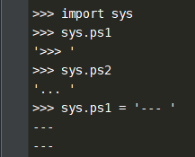
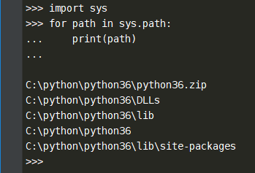
Modules standards
Un module mérite une attention particulière, le module sys, qui est présent dans tous les interpréteurs Python
Les variables sys.ps1 et sys.ps2 définissent les chaînes d’invites principales et secondaires
Ces deux variables ne sont définies que si l’interpréteur est en mode interactif
La variable sys.path est une liste de chaînes qui détermine les chemins de recherche de modules pour l’interpréteur
Il est initialisé à un chemin par défaut pris de la variable d’environnement PYTHONPATH, ou d’une valeur par défaut interne si PYTHONPATH n’est pas définie
sys.path est modifiable en utilisant les opérations habituelles des listes

Slide 47
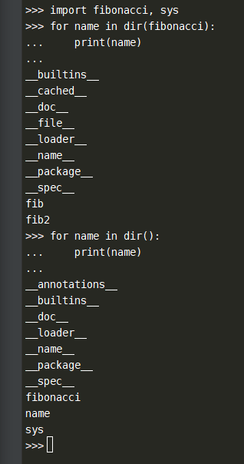
La fonction dir()
La fonction interne dir() est utilisée pour trouver quels noms sont définies par un module
Elle donne une liste triée de chaînes
Sans paramètres, dir() listes les noms actuellement définis
dir() ne liste ni les fonctions primitives ni les variables internes. Si vous voulez les lister, ils sont définis dans le module builtins

Slide 48
Les paquets
Les paquets sont un moyen de structurer les espaces de noms des modules Python en utilisant une notations « pointée »
Par exemple, le nom de module A.B désigne le sous-module B du paquet A
De la même manière que l’utilisation des modules évite aux auteurs de différents modules d’avoir à se soucier des noms de variables globales des autres, l’utilisation des noms de modules avec des points évite aux auteurs de paquets contenant plusieurs modules tel que NumPy ou « Python Image Library » d’avoir à se soucier des noms des modules des autres

Slide 49
Les paquets
Imaginez que vous voulez construire une collections de modules (un « paquet ») pour gérer uniformément les fichiers contenant du son et des données sonores
Il existe un grand nombre de formats de fichiers pour stocker du son (généralement repérés par leur extension, par exemple .wav, .aiff, .au), vous aurez donc envie de créer et maintenir un nombre croissant de modules pour gérer la conversion entre tous ces formats
Il existe aussi tout une flopée d’opérations que vous voudriez pouvoir faire sur du son (mixer, ajouter de l’écho, égaliser, ajouter un effet stéréo artificiel), donc, en plus des modules de conversion, vous allez écrire un nombre illimité de modules permettant d’effectuer ces opérations
Voici une structure possible pour votre paquet (exprimée comme un système de fichier, hiérarchiquement)

Slide 50
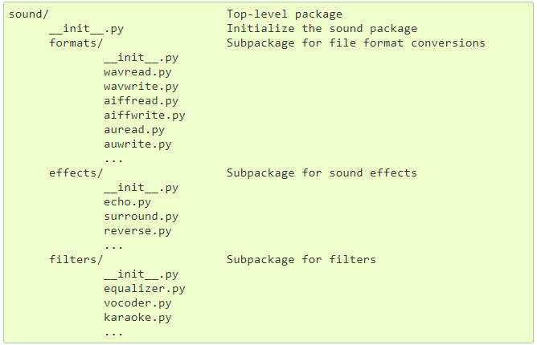
Les paquets

Slide 51
Les paquets
Lorsqu’il importe des paquets, Python cherche dans chaque dossiers de sys.path, à la recherche du dossier du paquet
Les fichiers __init__.py sont nécessaires pour que Python considère les dossiers comme contenant des paquets, ça évite des dossiers ayant des noms courants comme string de cacher des modules qui auraient été trouvés plus loin dans les dossiers de recherche
Dans le plus simple des cas, __init__.py peut être vide, mais il peut exécuter du code d’initialisation pour son paquet ou configurer la variable __all__ (documentée plus loin)
Les utilisateurs d’un module peuvent importer ses modules individuellement, par exemple
Chargera le sous-module sound.effects.echo
Il dit être référencé par son nom complet

Slide 52
Les paquets
Une autre manière d’importer des sous-modules est :
Chargera aussi le sous-module echo, et le rendra disponible dans le préfixe du paquet, il peut donc être utilisé comme ceci :
Une autre méthode consisterait à importer la fonction ou variable désirée directement
Le sous-module echo est toujours chargé, mais ici la fonction echofilter() est disponible directement

Slide 53
Les paquets
Notez que lorsque vous utilisez from package import item, item peut aussi bien être un sous-module, un sous-paquet, ou simplement un nom déclaré dans le paquet (une variable, une fonction ou une classe)
L’instruction import cherche en premier si item est définit dans le paquet, s’il ne l’est pas, elle cherche à charger un module, et si elle n’y arrive pas, une exception ImportError est levée
Au contraire, en utilisant la syntaxe import item.item.subitement.subsubitem, chaque item sauf le dernier doivent être des paquets
Le dernier item peut être un module ou un paquet, mais ne peut être ni une fonction, ni une classe, ni une variable défini dans l’élément précédent

Slide 54
Importer * depuis un paquet
Qu’arrive-il lorsqu’un utilisateur écrit from sound.effects import * ?
Dans l’idéal on pourrait espérer que ça irait chercher tous les sous-modules du paquet sur le système de fichiers, et qu’ils seraient tous importés
Ça pourrait être long, et importer certains sous-modules pourrait avoir des effets secondaires indésirables, du moins, désirés seulement lorsque le sous module est importé explicitement

Slide 55
Importer * depuis un paquet
La seule solution, pour l’auteur du paquet, est de fournir un index explicite du contenu du paquet
L’instruction import utilise la convention suivante :
Si le fichier __init__.py du paquet définit une liste nommée __all__, cette liste sera utilisée comme liste des noms de modules devant être importés lorsque from package import * est utilisé
C’est le rôle de l’auteur du paquet de maintenir cette liste à jour lorsque de nouvelles version du paquet sont publiées
Un auteur de paquet peut aussi décider de ne pas autoriser d’importer * de leur paquet. Par exemple, le fichier sound/effects/__init__.py peut contenir le code suivant :

Slide 56

Importer * depuis un paquet
Cela signifierai que from sound.effects import * importait les trois sous-modules du paquet sound
Si __all__ n’est pas défini, l’instruction from sound.effects import * n’importera pas tous les sous-modules du paquet sound.effects dans l’espace de nom courant, mais s’assurera seulement que le paquet sound.effects à été importé (que tout le code du fichier __init__.py à été exécuté) et importe ensuite n’importe quels noms définis dans le paquet
Cela inclut tous les noms définis (et sous modules chargés explicitement) par __init__.py
Elle inclut aussi tous les sous-modules du paquet ayant été chargés explicitement par une instruction import

Slide 57
Importer * depuis un paquet
Dans cet exemple, les modules echo et surround sont importés dans l’espace de noms courant lorsque from...import est exécuté, parce qu’ils sont définis dans le paquet sound.effects. (Cela fonctionne lorsque __all__ est défini.)
Bien que certains modules ont été pensés pour n’exporter que les noms respectant une certaine structure lorsque import * est utilisé, import * reste considéré comme une mauvaise pratique dans du code à destination d’un environnement de production
Rappelez-vous qu’il n’y a rien de mauvais à utiliser from Package import specifique_submodule !
C’est d’ailleurs la manière recommandée à moins que le module qui fait les imports ai besoin de sous-modules ayant le même nom mais provenant de paquets différents

Slide 58

Références internes dans un paquet
Lorsque les paquets sont organisés en sous-paquets (comme le paquet sound par exemple), vous pouvez utiliser des imports absolus pour cibler des paquets voisins
Par exemple, si le module sound.filters.vocoder a besoin du module echo du paquet sound.effects, il peut utiliser from sound.effects import echo
Il est aussi possible d’écrire des imports relatifs de la forme from module import name
Ces imports sont préfixés par des points pour indiquer leur origine (paquet courant ou parent). Depuis le module surround, par exemple vous pourriez faire :
Notez que les imports relatifs se fient au nom du module actuel
Puisque le nom du module principal est toujours "__main__", les modules utilisés par le module principal d’une application ne peuvent être importées que par des imports absolus

Slide 59
Paquets dans plusieurs dossiers
Les paquets exposent un attribut supplémentaire, __path__, contenant une liste, initialisée avant l’exécution du fichier __init__.py, contenant le nom de son dossier dans le système de fichier
Cette liste peut être modifiée, altérant ainsi les futures recherches de modules et sous-paquets contenus dans le paquet
Bien que cette fonctionnalité ne soit que rarement utile, elle peut servir à élargir la liste des modules trouvés dans un paquet

Slide 60
Formatage des données
Jusque là, nous avons rencontré deux moyens d’écrire des données : les déclarations d’expressions et la fonction print()
Une troisième méthode consiste à utiliser la méthode write() des fichiers, le fichier de sortie standard peut être référence en tant que sys.stdout
Voyez le Guide de Référence de la Bibliothèque Standard pour en savoir plus
Souvent, vous voudrez plus de contrôle sur le formatage de votre sortie que simplement afficher des valeurs séparées par des espaces
Il y a deux façons de formater votre sortie
La première est de le faire vous-même, en utilisant des opérations slicing et de concaténation vous pouvez créer toutes les dispositions que vous imaginez ; le type string a des méthodes qui effectuent des opérations utiles pour aligner des chaines à une certaine largeur de colonne, qui seront discutées sous peu
La seconde est d’utiliser des littéraux de chaine formatés ou la méthode str.format()

Slide 61
Formatage des données
Le module string contient une classe Template qui offre encore une autre façon de remplacer des valeurs au sein de chaînes de caractères
Mais une question demeure, bien sûr : comment convertir des valeurs en chaînes de caractères ?
Heureusement, Python fournit plusieurs moyens de convertir n’importe quelle valeur en chaîne : les fonctions repr() et str()
La fonction str() est destinée à renvoyer des représentations de valeurs qui soient lisibles par un être humain, alors que la fonction repr() est destinée à générer des représentations qui puissent être lues par l’interpréteur (ou forceront une SyntaxError s’il n’existe aucune syntaxe équivalente)

Slide 62
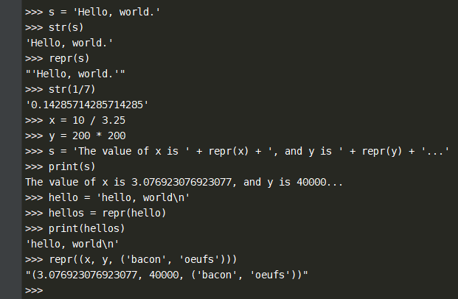
Formatage des données
Pour les objets qui n’ont pas de représentation humaine spécifique, str() renverra la même valeur que repr()
Beaucoup de valeurs, comme les nombres ou les structures telles que les listes ou les dictionnaires, ont la même représentation en utilisant les deux fonctions
Les chaînes de caractères et les nombres à virgule flottante, en revanche, ont deux représentations distinctes

Slide 63
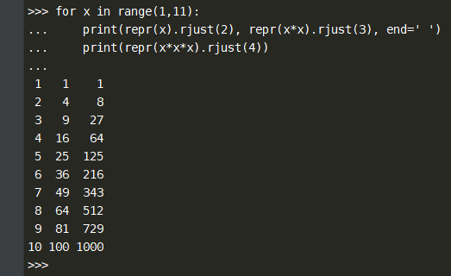
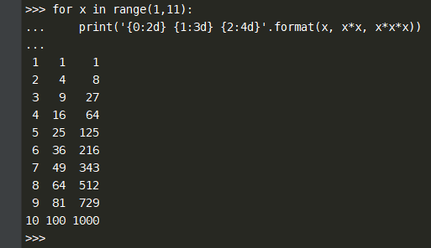
Formatage des données
Voici deux façons d’écrire une table de carrés et de cubes :

Slide 64
Formatage des données
Notez que dans le premier exemple, un espace entre chaque colonne a été ajouté par la façon dont fonctionne print(), qui ajoute toujours des espaces entre ses paramètres
Cet exemple démontre l’utilisation de la méthode str.rjust() des chaînes de caractères, qui fait une justification à droite d’une chaîne dans un champ d’une largeur donnée en ajoutant des espaces sur la gauche
Il existe des méthodes similaires str.ljust() et str.center()
Ces méthodes n’écrivent rien, elles renvoient simplement une nouvelle chaîne
Si la chaîne passée en paramètre est trop longue, elle n’est pas tronquée mais renvoyée sans modification ; ce qui peut déranger votre mise en page mais est souvent préférable à l’alternative, qui pourrait mentir sur une valeur (et si vous voulez vraiment tronquer vos valeurs, vous pouvez toujours utiliser une tranche, comme dans x.ljust(n)[:n])

Slide 65
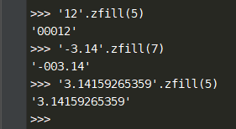
Formatage des données
Il existe une autre méthode, str.zfill(), qui comble une chaîne numérique à gauche avec des zéros. Elle comprend les signes plus et moins :
L’utilisation de base de la méthode str.format() ressemble à cela :
Les accolades et les caractères qu’ils contiennent (appelés les champs de formatage) sont remplacés par les objets passés en paramètres à la méthode str.format()

Slide 66
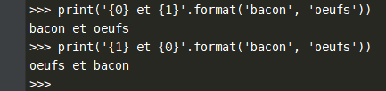
Formatage des données
Un nombre entre accolades se réfère à la position de l’objet passé à la méthode str.format()
Si des arguments nommés sont utilisés dans la méthode str.format(), leurs valeurs sont utilisées en se basant sur le nom des arguments
Les arguments positionnés et nommés peuvent être combinés arbitrairement

Slide 67
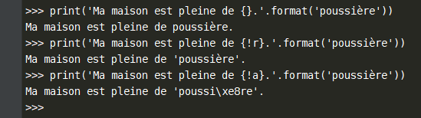
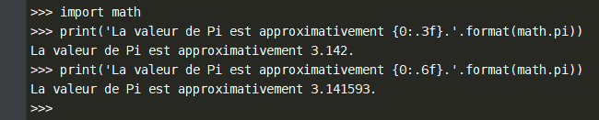
Formatage des données
'!a' (appliquer ascii()), '!s' (appliquer str()) et '!r' (appliquer repr())peuvent être utilisées pour convertir les valeurs avant leur formatage
Des caractères ':' suivis d’une spécification de formatage peuvent suivre le nom du champ. Ceci offre un niveau de contrôle plus fin sur la façon dont les valeurs sont formatées. L’exemple suivant arrondit Pi à trois décimales

Slide 68
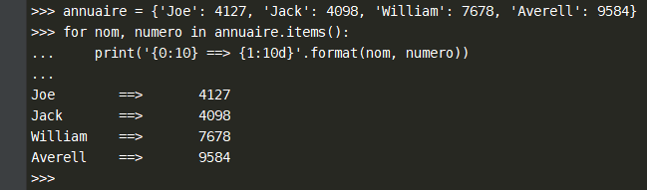
Formatage des données
Indiquer un entier après le ':' indique la largeur minimale de ce champ en nombre de caractères. C’est utile pour faire de jolis tableaux
Si vous avez vraiment une longue chaîne de formatage que vous ne voulez pas découper, ce serait bien de pouvoir référencer les variables à formater par leur nom plutôt que par leur position. Cela peut être fait simplement en passant un dictionnaire et en utilisant des crochets '[]' pour accéder aux clés

Slide 69

Formatage des données
On pourrait également faire ça en passant le tableau comme des arguments nommés en utilisant la notation “**”
C’est particulièrement utile en combinaison avec la fonction native vars(), qui renvoie un dictionnaire contenant toutes les variables locales.

Slide 70

Lecture et écriture de fichiers
open() renvoie un objet fichier, et est le plus souvent utilisé avec deux arguments : open(filename, mode)
Le premier argument est une chaîne contenant le nom du fichier
Le second argument est une autre chaîne contenant quelques caractères décrivant la façon dont le fichier sera utilisé
mode peut être 'r' quand le fichier ne sera accédé qu’en lecture, 'w' en écriture seulement (un fichier existant portant le même nom sera alors écrasé), et 'a' ouvre le fichier en mode ajout (toute donnée écrite dans le fichier est automatiquement ajoutée à la fin). 'r+' ouvre le fichier en mode lecture/écriture
L’argument mode est optionnel ; sa valeur par défaut est 'r'

Slide 71
Lecture et écriture de fichiers
Normalement, les fichiers sont ouverts en mode texte, c’est à dire que vous lisez et écrivez des chaînes de caractères depuis et dans ce fichier, qui y sont encodées avec un encodage donné
Si aucun encodage n’est spécifié, l’encodage par défaut dépendra de la plateforme (voir open())
'b' collé à la fin du mode indique que le fichier doit être ouvert en mode binaire c’est à dire que les données sont lues et écrites sous formes d’octets
Ce mode est à utiliser pour les fichiers contenant autre chose que du texte

Slide 72
Lecture et écriture de fichiers
En mode texte, le comportement par défaut, à la lecture, est de convertir les fin de lignes spécifiques à la plateforme (\n sur Unix, \r\n sur Windows etc…) en simples \n
Lors de l’écriture, le comprennent par défaut est d’appliquer l’opération contraire : les \n sont convertis dans leur équivalent sur la plateforme courante
Ces modifications effectuées automatiquement sont normales pour du texte mais détérioreraient des données binaires comme un fichier JPEG ou EXE
Soyez particulièrement attentifs à ouvrir ces fichiers binaires en mode binaire.

Slide 73
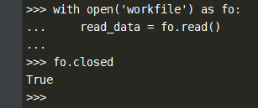
Lecture et écriture de fichiers
C’est une bonne pratique d’utiliser le mot-clé with lorsque vous traitez des fichiers
Ceci procure l’avantage de toujours fermer correctement le fichier, même si une exception est levée
Utiliser with est aussi beaucoup plus court que d’utiliser l’équivalent avec des blocs try-finally

Slide 74
Lecture et écriture de fichiers
Si vous n’utilisez pas le mot clef with, vous devez appeler f.close() pour fermer le fichier et immédiatement libérer les ressources systèmes qu’il utilise
Si vous ne fermez pas explicitement le fichier, le ramasse-miette de Python finira par détruire l’objet et fermer le fichier pour vous, mais le fichier peut rester ouvert pendant un moment
Un autre risque est que différentes implémentations de Python risquent faire ce nettoyage à différents moments.

Slide 75
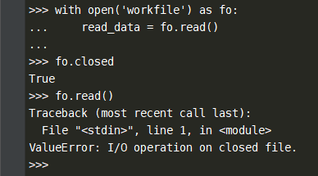
Lecture et écriture de fichiers
Après la fermeture du fichier, que ce soit via une instruction with ou en appelant f.close(), toute tentative d’utilisation de l’objet fichier échouera systématiquement

Slide 76

Méthodes des objets fichiers
Les derniers exemples de cette section supposeront qu’un objet fichier appelé f a déjà été créé
Pour lire le contenu d’un fichier, appelez f.read(size), qui lit une certaine quantité de données et les donne sous la forme d’une chaîne (en mode texte) ou dans un objet bytes (en mode binaire)
size est un argument numérique optionnel
Quand size est omis ou négatif, le contenu entier du fichier est lu et donné, c’est votre problème si le fichier est deux fois plus gros que la mémoire de votre machine
Sinon, un maximum de size octets sont lus et rendus
Lorsque la fin du fichier est atteinte, f.read() renvoie une chaîne vide ('')

Slide 77
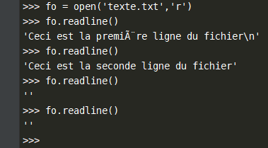
Méthodes des objets fichiers
f.readline() lit une seule ligne du fichier ; un caractère de fin de ligne (\n) est laissé à la fin de la chaîne, et n’est omis que sur la dernière ligne du fichier si celui-ci ne se termine pas un caractère de fin de ligne
Ceci permet de rendre la valeur de retour non ambigüe : si f.readline() renvoie une chaîne vide, c’est que la fin du fichier a été atteinte, alors qu’une ligne vide est représentée par '\n', une chaîne de caractères ne contenant qu’une fin de ligne

Slide 78
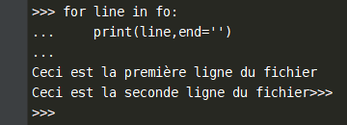

Méthodes des objets fichiers
Une autre approche de lecture des lignes est de faire une boucle sur l’objet fichier
Cela est plus efficace en terme de gestion mémoire, plus rapide, et donne un code plus simple :
Pour lire toutes les lignes d’un fichier, il est aussi possible d’utiliser list(f) ou f.readlines()

Slide 79

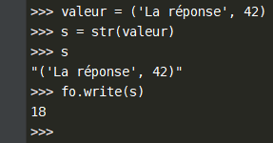
Méthodes des objets fichiers
f.write(string) écrit le contenu de string dans le fichier, et renvoie le nombre de caractères écrits
D’autres types doivent être convertis, soit en une chaîne (en mode texte) ou un objet bytes (en mode binaire), avant de les écrire :

Slide 80
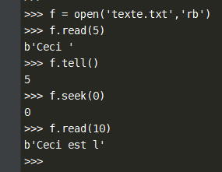
Méthodes des objets fichiers
f.tell() renvoie un entier indiquant la position actuelle dans le fichier, mesurée en octets à partir du début du fichier, lorsque le fichier est ouvert en mode binaire, ou un nombre obscure en mode texte

Slide 81
Erreurs et exceptions
Jusqu’à maintenant, les messages d’erreurs ont seulement été mentionnés, mais si vous avez essayé les exemples vous avez certainement vu plus que cela
En fait, il y a au moins deux types d’erreurs à distinguer :
les erreurs de syntaxe et
les exceptions

Slide 82
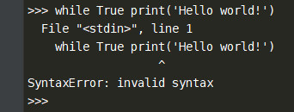
Les erreurs de syntaxe
Les erreurs de syntaxe, qui sont des erreurs d’analyse du code, sont peut-être celles que vous rencontrez le plus souvent lorsque vous êtes encore en phase d’apprentissage de Python :
L’analyseur repère la ligne incriminée et affiche une petite “flèche” pointant vers le premier endroit de la ligne où l’erreur a été détectée
L’erreur est causée (ou, au moins, a été détectée comme telle) par le symbole placé avant la flèche. Dans cet exemple la flèche est sur la fonction print() car il manque deux points (':') juste avant
Le nom de fichier et le numéro de ligne sont affichés pour vous permettre de localiser facilement l’erreur lorsque le code provient d’un script.

Slide 83
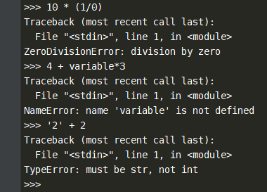
Les exceptions
Même si une instruction ou une expression est syntaxiquement correcte, elle peut générer une erreur lors de son exécution
Les erreurs détectées durant l’exécution son appelées des exceptions et ne sont pas toujours fatales : vous apprendrez bientôt comment les traiter dans vos programmes
La plupart des exceptions toutefois ne sont pas prises en charge par les programmes, ce qui génère des messages d’erreurs comme celui-ci :

Slide 84
Les exceptions
La dernière ligne du message d’erreur indique la cause de l’erreur
Les exceptions peuvent être de différents types, et ce type est indiqué dans le message
Les types indiqués dans l’exemple sont ZeroDivisionError, NameError et TypeError
Le texte affiché comme type de l’exception est le nom de l’exception native qui a été déclenchée
Ceci est vrai pour toutes les exceptions natives, mais n’est pas une obligation pour les exceptions définies par l’utilisateur (même si c’est une convention bien pratique)
Les noms des exceptions standards sont des identifiants natifs (pas des mots réservés)

Slide 85
Les exceptions
Le reste de la ligne fournit plus de détails en fonction du type de l’exception et de ce qui l’a causé.
La partie précédente du message d’erreur montre le contexte dans lequel s’est produite l’exception, sous la forme d’une trace de pile d’exécution
En général, celle-ci contient les lignes du code source ; toutefois, les lignes lues à partir de l’entrée standard ne seront pas affichées.
Vous trouverez dans Built-in Exceptions la liste des exceptions natives et leur signification.

Slide 86
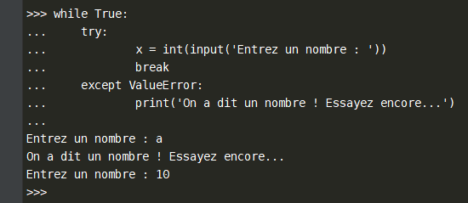
Gestion des exceptions
Il est possible d’écrire des programmes qui prennent en charge certaines exceptions
Regardez l’exemple suivant, qui demande une saisie à l’utilisateur jusqu’à ce qu’un entier valide ait été entré, mais permet à l’utilisateur d’interrompre le programme (en utilisant Control-C ou un autre raccourci que le système supporte)
Notez qu’une interruption générée par l’utilisateur est signalée en levant l’exception KeyboardInterrupt

Slide 87
Gestion des exceptions
L’instruction try fonctionne comme ceci.
Premièrement, la clause try (instruction(s) placée(s) entre les mots-clés try et except) est exécutée
Si aucune exception n’intervient, la clause except est sautée et l’exécution de l’instruction try est terminée
Si une exception intervient pendant l’exécution de la clause “try”, le reste de cette clause est sauté
Si son type correspond à un nom d’exception indiqué après le mot-clé except, la clause “except” correspondante est exécutée, puis l’exécution continue après l’instruction try.
Si une exception intervient qui ne corresponde à aucune exception mentionnée dans la clause “except”, elle est transmise à l’instruction try de niveau supérieur
si aucun gestionnaire d’exception n’est trouvé, il s’agit d’une exception non gérée et l’exécution s’arrête avec un message comme indiqué ci-dessus.

Slide 88
Gestion des exceptions
Une instruction try peut comporter plusieurs clauses except, pour permettre la prise en charge de différentes exceptions
Mais un seul gestionnaire, au plus, sera exécuté
Les gestionnaires ne prennent en charge que les exceptions qui interviennent dans la clause try correspondante, pas dans d’autres gestionnaires de la même instruction try
Mais une même clause except peut citer plusieurs exceptions sous la forme d’un tuple entre parenthèses, comme dans cet exemple :

Slide 89
Gestion des exceptions
Une instruction try peut comporter plusieurs clauses except, pour permettre la prise en charge de différentes exceptions
Mais un seul gestionnaire, au plus, sera exécuté
Les gestionnaires ne prennent en charge que les exceptions qui interviennent dans la clause try correspondante, pas dans d’autres gestionnaires de la même instruction try
Mais une même clause except peut citer plusieurs exceptions sous la forme d’un tuple entre parenthèses, comme dans cet exemple :

Slide 90
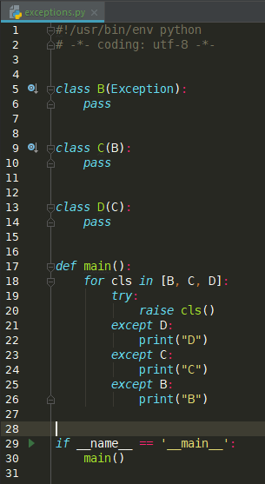
Gestion des exceptions
Une classe dans une clause except est compatible avec une exception si elle est de la même classe ou d’une de ses classes dérivées (mais l’inverse n’est pas vrai
Une clause except spécifiant une classe dérivée n’est pas compatible avec une classe de base
Par exemple, le code suivant affichera B, C et D dans cet ordre :

Slide 91
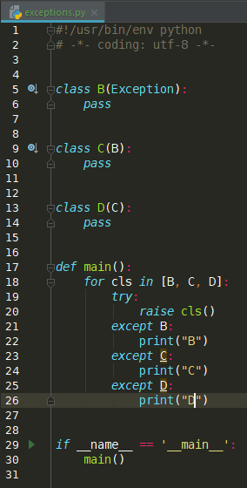
Gestion des exceptions
Notez que si les clauses except avaient été inversées (avec except B en premier), il aurait affiché B, B, B
La première clause except correspondante étant déclenchée

Slide 92
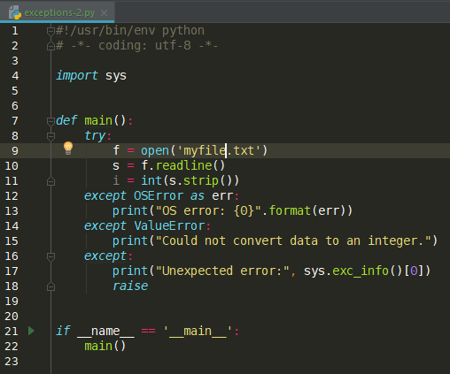
Gestion des exceptions
La dernière clause except peut omettre le(s) nom(s) d’exception(s), pour servir de joker
C’est toutefois à utiliser avec beaucoup de précautions, car il est très facile de masquer une vraie erreur de programmation par ce biais
Elle peut aussi être utilisée pour afficher un message d’erreur avant de relever l’exception (en permettant à un appelant de prendre également en charge l’exception)

Slide 93
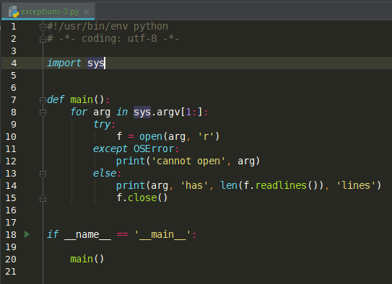
Gestion des exceptions
L’instruction try … except a également une clause else optionnelle qui, lorsqu’elle est présente, doit suivre toutes les clauses except
Elle est utile pour du code qui doit être exécuté lorsqu’aucune exception n’a été levée par la clause try. Par exemple :

Slide 94
Gestion des exceptions
Il vaut mieux utiliser la clause else, plutôt que d’ajouter du code à la clause try, car cela évite de capturer accidentellement une exception qui n’a pas été levée par le code initialement protégé par l’instruction try … except
Quand une exception intervient, une valeur peut lui être associée, que l’on appelle également l’argument de l’exception
La présence de cet argument et son type dépendent du type de l’exception
La clause except peut spécifier un nom de variable après le nom de l’exception. Cette variable est liée à une instance d’exception avec les arguments stockés dans instance.args
Pour plus de commodité, l’instance de l’exception définit la méthode __str__() afin que les arguments puissent être affichés directement sans avoir à référencer .args
Il est possible de construire une exception, y ajouter ses attributs, puis la lancer plus tard.

Slide 95
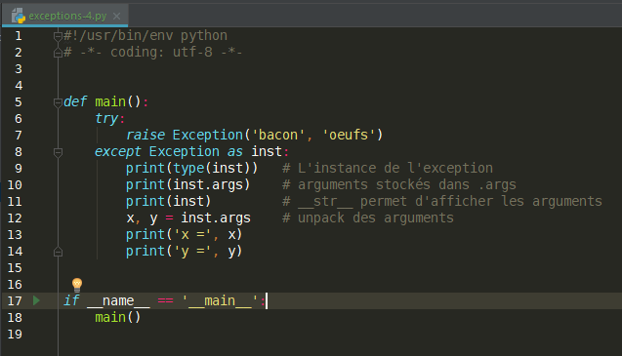
Gestion des exceptions

Slide 96

Gestion des exceptions
Les gestionnaires d’exceptions n’interceptent pas que les exceptions qui sont levées immédiatement dans leur clause try, mais aussi celles qui sont levées au sein de fonctions appelées (parfois indirectement) dans la clause try. Par exemple :

Slide 97


Déclencher des exceptions
L’instruction raise permet au programmeur de déclencher une exception spécifique
Le seul argument à raise indique l’exception à déclencher
Cela peut être soit une instance d’exception, soit une classe d’exception (une classe dérivée de Exception)
Si une classe est donnée, elle sera implicitement instanciée via l’appel de son constructeur, sans arguments

Slide 98

Déclencher des exceptions
Si vous devez savoir qu’une exception a été levée mais sans intention de la prendre en charge, une forme plus simple de l’instruction raise permet de re-déclencher l’exception

Slide 99
Définition d'actions de nettoyage
L’instruction try a une autre clause optionnelle qui est destinée à définir des actions de nettoyage devant être exécutées dans certaines circonstances
Une clause finally est toujours exécutée avant de quitter l’instruction try, qu’une exception ait été déclenchée ou non
Quand une exception a été déclenchée dans la clause try et n’a pas été prise en charge par une clause except (ou si elle a été déclenchée dans une clause except ou else), elle est re-déclenchée après l’exécution de la clause finally
La clause finally est également exécutée « à la sortie » quand n’importe quelle autre clause de l’instruction try est abandonnée par une instruction break, continue ou return

Slide 100


Définition d'actions de nettoyage
Comme vous pouvez le voir, la clause finally est exécutée dans tous les cas.
L’exception de type TypeError déclenchée en divisant deux chaînes de caractères n’est pas prise en charge par la clause except et est donc re-déclenchée après que la clause finally ait été exécutée

Slide 101
Actions de nettoyage prédéfinies
Certains objets définissent des actions de nettoyage standards qui doivent être exécutées lorsque l’objet n’est plus nécessaire, indépendamment du fait que l’opération ayant utilisé l’objet ait réussi ou non
Regardez l’exemple suivant, qui tente d’ouvrir un fichier et d’afficher son contenu à l’écran
Le problème avec ce code est qu’il laisse le fichier ouvert pendant une durée indéterminée après que le code ait fini de s’exécuter
Ce n’est pas un problème avec des scripts simples, mais peut l’être au sein d’applications plus conséquentes

Slide 102

Actions de nettoyage prédéfinies
L’instruction with permet d’utiliser certains objets comme des fichiers d’une façon qui assure qu’ils seront toujours nettoyés rapidement et correctement
Dès que l’instruction est exécutée, le fichier f est toujours fermé, même si un problème est survenu pendant l’exécution de ces lignes
D’autres objets qui, comme pour les fichiers, fournissent des actions de nettoyage prédéfinies l’indiquent dans leur documentation

Slide 103
Références
Python.org : https://www.python.org/
Littérature Python : https://pythonbooks.org/
…

Slide 104
Outils
IDE Pycharm Community : https://www.jetbrains.com/pycharm/
Analyse en ligne de code Python : http://www.pythontutor.com/
…

